Slide 1

LeNet
John Sebastián Galindo Hernández
Miguel Ángel Moreno Beltrán
2024

Slide 2


Contexto
LeNet es una de las primeras Redes Neuronales Convolucionales (CNNs) y fue desarrollada en 1989 por Yann LeCun.
Creada para reconocer dígitos en imágenes, fue fundamental en el reconocimiento de caracteres manuscritos, particularmente en cheques y documentos.
La arquitectura de LeNet está diseñada específicamente para reconocimiento de patrones en imágenes en escala de grises, como dígitos o caracteres.
Aunque LeNet tiene un diseño relativamente simple, es el precursor de las arquitecturas modernas de CNN.

Slide 3

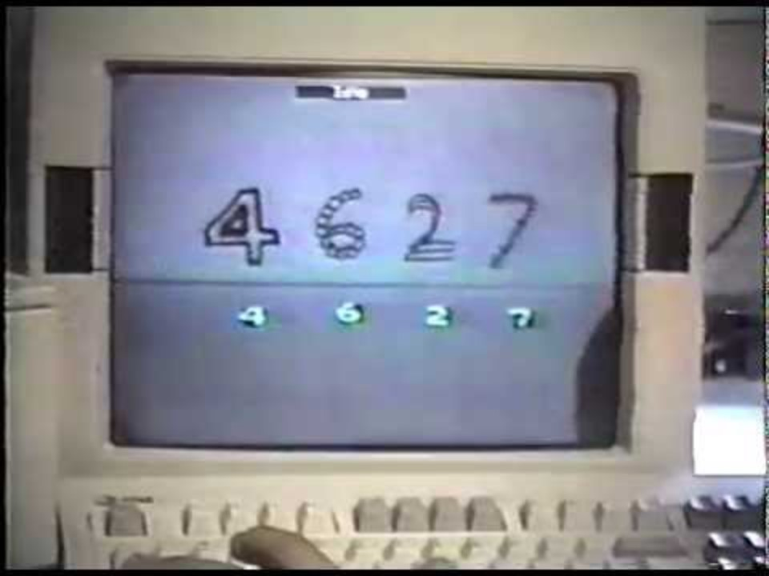
Objetivos
Desarrollar un modelo de clasificación de imágenes eficiente y preciso.
Simplificar la extracción de características visuales mediante capas convolucionales.
Automatizar el reconocimiento de dígitos en imágenes para aplicaciones de digitalización de texto.

Slide 4

Metodología
1. Elección del Tipo de Entrada
LeNet fue diseñada específicamente para reconocer números y caracteres escritos a mano.
2. Preprocesamiento de Imágenes
Las imágenes de entrada se transforman a un tamaño de 32x32 píxeles y escala de grises, lo cual simplifica el procesamiento y reduce la complejidad de la arquitectura.
3. Diseño de la Arquitectura
Compuesta por capas convolucionales y de submuestreo (pooling), seguidas de capas completamente conectadas. Cada versión de LeNet fue adaptándose con nuevas capas o ajustes en función de los resultados.
4. Entrenamiento del Modelo
Emplea backpropagation y el método de gradiente descendente para ajustar los pesos. Además, se utiliza la función de activación Tanh.
5. Evaluación y Pruebas
Tras el entrenamiento, se evalúa el modelo en datos de prueba, comprobando la precisión y el desempeño de la red en nuevas imágenes.

Slide 5

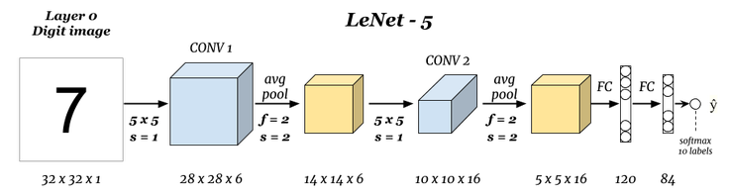
Funcionamiento
Arquitectura

Slide 6
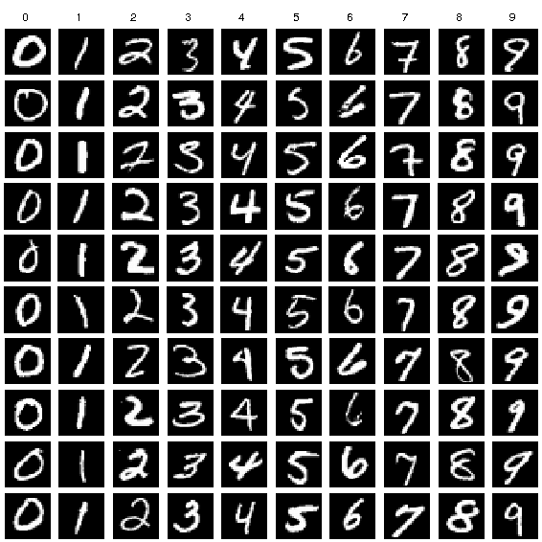
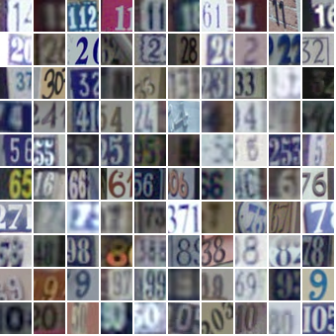
Funcionamiento
Arquitectura
Capa de entrada: Se recibe una imagen de 32x32 píxeles con un solo mapa de color (escala de grises) de un carácter generalmente escrito a mano.
DATASET MNIST
DATASET SHVN

Slide 7
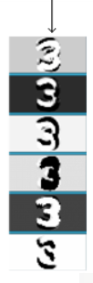
Funcionamiento
Arquitectura
Capa de convolución 1: genera seis mapas de características de 28x28 píxeles mediante la convolución con kernels de 5x5 píxeles. Los Kernels son aprendidos durante el entrenamiento.

Slide 8
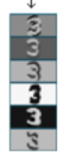
Funcionamiento
Arquitectura
Capa Average Pooling 1: reduce la dimensión de los mapas de características a 14x14 píxeles usando una ventana de 2x2 píxeles para calcular el promedio.

Slide 9
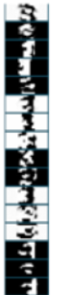
Funcionamiento
Arquitectura
Capa de convolución 2: produce 16 mapas de características de 10x10 píxeles mediante la convolución con kernels de 5x5 píxeles.

Slide 10

Funcionamiento
Arquitectura
Capa Average Pooling 2: reduce la dimensión de los mapas de características a 14x14 píxeles usando una ventana de 2x2 píxeles para calcular el promedio.

Slide 11
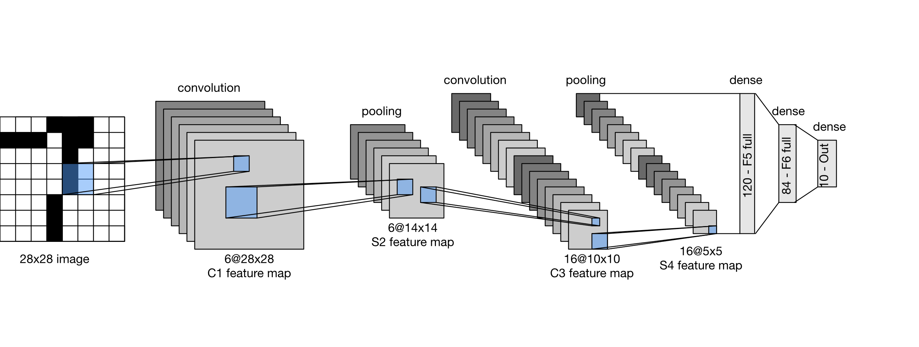
Funcionamiento
Arquitectura
Flatten Layer: convierte los mapas de características en un vector unidimensional.
Capa completamente conectada 1: 120 neuronas con función de activación ReLU o tangente hiperbólica.
Capa completamente conectada 2: 84 neuronas con función de activación ReLU o tangente hiperbólica.
Capa de Salida: 10 neuronas con función de activación softmax para clasificar los dígitos del 0 al 9.

Slide 12

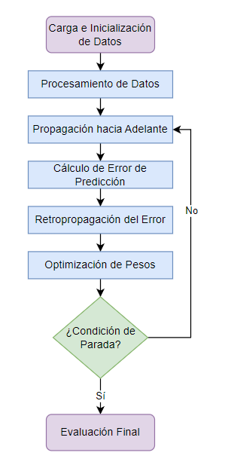
Inicializar los datos y los pesos de la red de forma aleatoria para comenzar el proceso de aprendizaje.
Garantizar que los datos de entrada sean consistentes y estén en un rango adecuado para el procesamiento por la red.
Realizar el cálculo de salida (predicción) basándose en los pesos actuales de la red y los datos de entrada.
Medir la precisión de la predicción de la red comparándola con el valor real y obtener un valor de error.
Operación
Calcular los gradientes que se utilizarán para ajustar los pesos y mejorar la precisión de la red.
Modificar los pesos de la red para reducir el error, mejorando así la capacidad predictiva del modelo.
Decidir si el entrenamiento debe continuar o detenerse. Si no se cumple la condición de parada, el entrenamiento continúa; si se cumple, pasa a la evaluación final.
Obtener una métrica final de rendimiento que indique la efectividad del modelo en datos que no fueron vistos durante el entrenamiento.

Slide 13

Aplicaciones

Slide 14
Gracias

